Slide 1



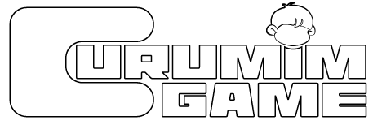


Slide 2


Equipe Cleosimar Silva Sirineo Filho Said Mendonça

Slide 3
O Jogo
O Breakout foi um jogo criado na década de 1970, pela Atari, que simula uma mesa virtual de tênis, onde o jogador tem como oponente, na parte superior da tela, uma parede de tijolos
O objetivo do jogo é rebater a bola para acertar os tijolos e assim fazê-los desaparecer

Slide 4
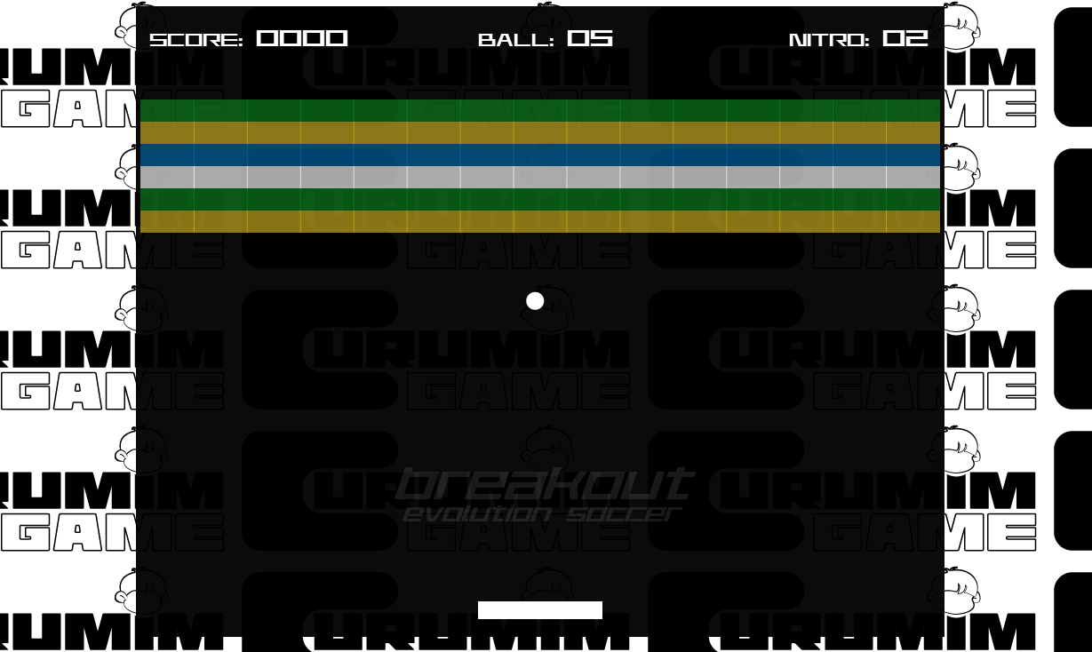
A nossa versão

Slide 5
Formas Básicas
Drawable
(elemento básico de desenho)
Circle
Rectangle
Board (tabuleiro)
Text
A nossa implementação é constituída desses elementos básicos
Através de especializações dessas itens os atores do jogo são representados

Slide 6
Game Loop
Anima todos os elementos do Board (Bola, Jogador, Barra)
Checa a colisão de cada bola com o Board (as bordas) e com os outros elementos
Pinta o estado atual do Jogo
(renderização)

Slide 7
Colisão
A colisão, no nosso jogo, é feita pelo ponto de vista da bola
A cada rodada do GameLoop é verificado se alguma bola colidiu com algum outro elemento do Board(tabuleiro)
Quando uma colisão é encontrada, através de interseção de coordenadas, é feita uma verificação de qual componente de animação deve ser invertido (X ou Y), fazendo o efeito de quicar da bola

Slide 8
Tratamento de Colisão
Sempre que ocorre uma colisão, uma tratamento é feito para que se possa simular o jogo
Quando uma bola colide com um bloco(tijolo), o mesmo some (é removido do Board) e é acrescido um ponto correspondente no score
Quando a bola colide com o jogador, a mesma é rebatida e dependendo da posição onde a bola bate na “raquete”, a bola pode mudar de direção e ângulo
Quando a bola colide com parte inferior do Board o jogador perde uma bola (vida)

Slide 9
Exemplo de colisão com o Jogador
A bola é rebatida no sentido contrário e com uma leve alteração no ângulo

Slide 10
Fases, condições de vitória e derrota
O jogo não possui fases, pois o objetivo do jogo é conseguir o maior número de pontos possíveis
Os tijolos nunca acabam, pois de tempos em tempos, uma nova linha tijolos aparece na parte superior
O jogo só termina se o jogador desistir ou se o mesmo perder as 5 bolas que tem direito

Slide 11
Sons
Som de abertura usado para empolgar o jogador e deixá-lo em alerta para o início do jogo
Som de quique da bola para dar um toque de realismo, como se fosse uma mesa de tênis
Som de vidro quebrando quando o jogador perder uma bola, para diferenciar do quique da bola

Slide 12
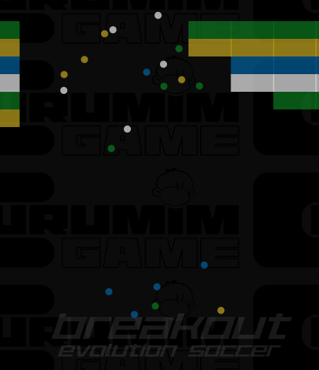
PowerUp
O jogador pode fazer uso duas vezes do Nitro
O Nitro consiste em 20 novas bolinhas que o ajudam a destruir mais tijolos

Slide 13
OBRIGADO !!!

